Slide 1
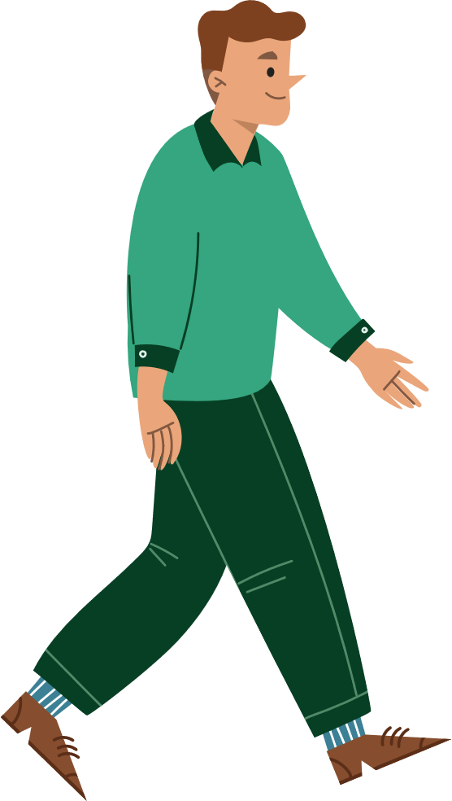
Asiakkaiden ohjautuminen hyte-palveluihin xxxxxxxxxxx-palvelusta
Asiakkaan ohjaaminen sovitun käytännön mukaisesti kunnan,
järjestön tai seura- kunnan toimintaan
Asiakkuus (hyte-palvelu- tarpeen kartoittaminen osana prosessia, tarkenna)
Sopivien hyte-palveluiden kartoittaminen
Tarvittavat tarkennukset, mm. seurannasta sopiminen.
Palvelutarve (hyte)
Asiakassegmentointi
Tarvittavat yhteystiedot Hyvinvointilähete tai -resepti
Hyte-palvelut tukemaan asiakkaan kokonais- valtaista tilannetta
Suunnitelma
Hyte-ohjaus osaksi asiakkaan mahdollista muuta suunnitelmaa (yksilöllinen tuen tarve, liikkumisen mahdollisuudet)
Tarvittava kirjaus potilas- tai asiakastietojärjestelmään
Hyte-palvelutarpeen tarkentaminen
Huomioita ja tarkennuksia oman palvelu- tai toimialueesi näkökulmasta
Kaikukortti, erityisryhmien/
senioreiden liikuntakortti
ja muu tuki
Puheeksi ottaminen

Slide 2
Ohjeita ja huomioita
Jos haluat liikuttaa jotain elementtiä tai poistaa elementin, klikkaa haluamaasi elementtiä ja klikkaa sitten hiiren oikeaa ja valitse ”pura ryhmitys”. Jos tekstimäärä muuttuu, tulee tekstilaatikkojen kokoa muuttaa suhteessa tekstimäärään siten, että se säilyy visuaalisesti yhteneväisen näköisenä. Jokainen kokonaisuus on ryhmitetty omiksi ryhmikseen seuraavasti:
Tekstilaatikot
Polun pisteet
Kuvitukset
Jokainen tekstilaatikko on omanaan ja otsikot ja leipäteksti on jaettu erillisiin laatikoihin.
Katkoviivapolku on taustalla yhtenäisenä viivana, jota pääset tarvittaessa muokkaamaan siten, että klikkaat viivaa ja valitset välilehden ”Muodon muotoilu”. Tämän jälkeen valitse yläpalkista ”Muokkaa muotoa” –painikkeen alta ”Muokkaa pisteitä”. Tämän jälkeen viivalle tulee esiin muokattavat pisteet, joita voit siirtää, poistaa ja pyöristää.
Otsikkofonttina on Montserrat ExtraBold ja muussa tekstissä Montserrat Regular tai Montserrat Medium.

